Slide 1
أوراق عمل وحدة
يظهر معرفة ومهارة في التصميم والخياطة والنسيج

Slide 2
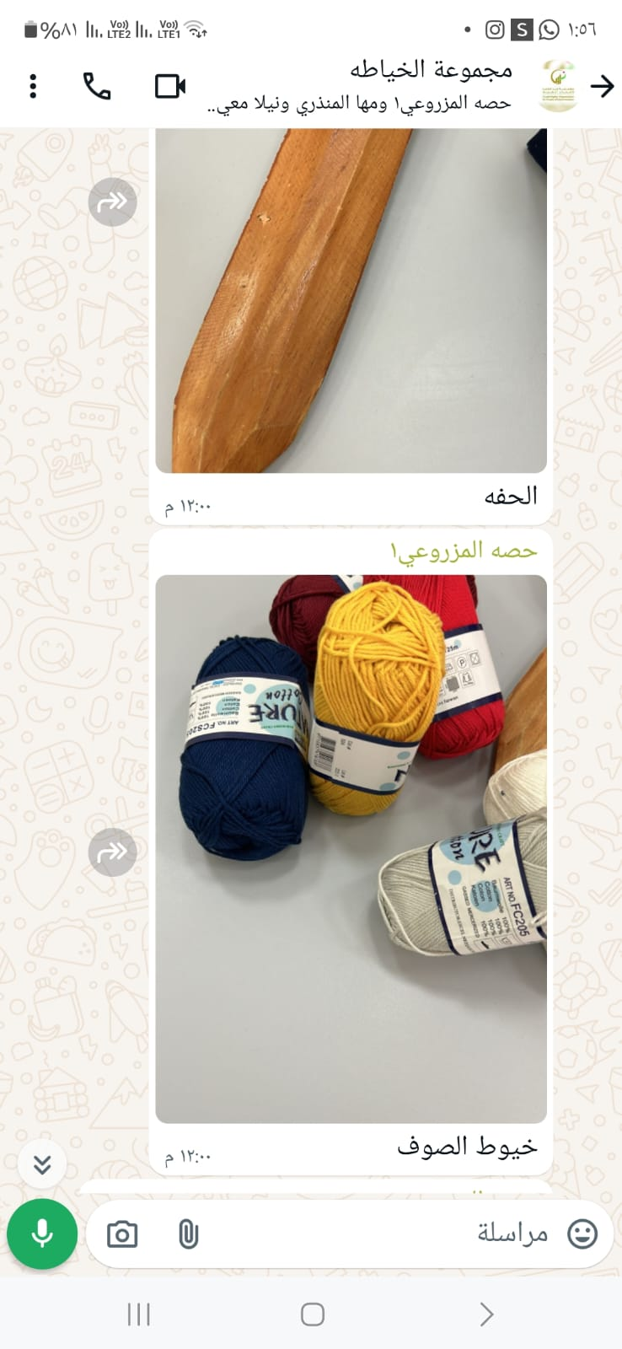
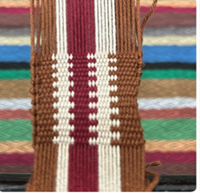
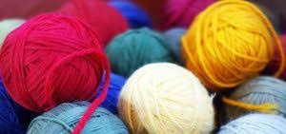
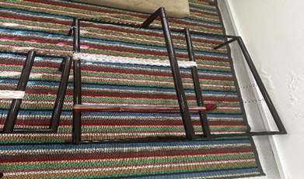
الدرس 28
المعيار | المخرج | عنوان الدرس | الوحدة
يستخدم الأدوات لنسج المشغولات بطريقة صحيحة وآمنه | يصنع المنسوجات المختلفة | الادوات المناسبة لنسج المشغولات | يظهر معرفة ومهارة في التصميم والخياطة والنسيج
حدد أدوات النسج

